Slide 1

팬데믹으로 인한 문화활동의 양상 분석
9조 데믹이들
강영민, 김성윤, 이성일, 이호건

Slide 2

목차 1. Background & Goals 2. Data set 3. Expected results 4. Project schedule & Division labor

Slide 3

Background & Goals

Slide 4

출처 : 무료 이미지 다운로드 사이트 Pxfuel

Slide 5
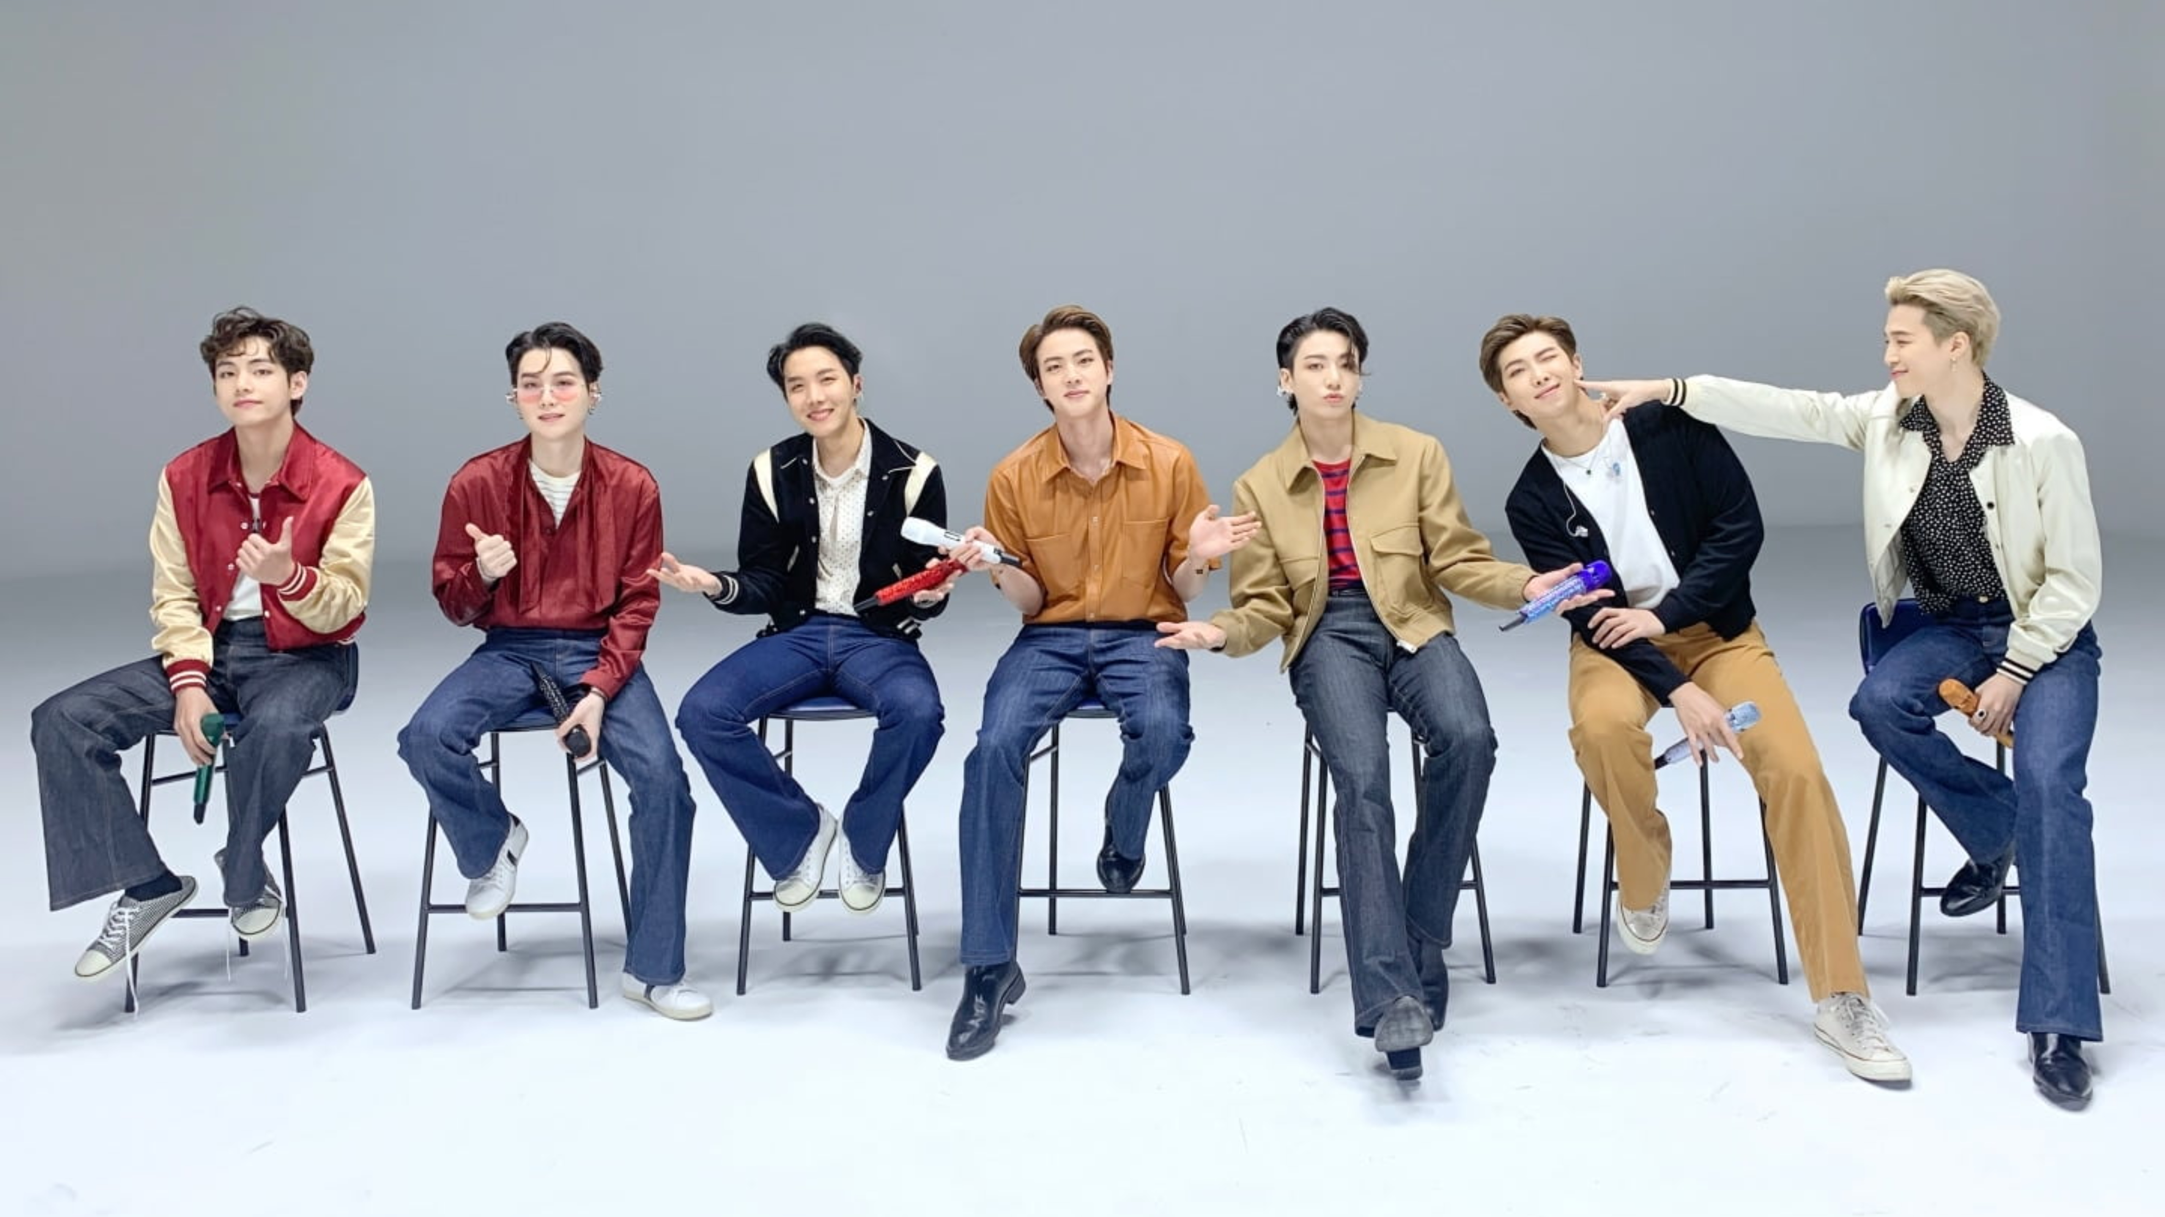
출처 : 무료 이미지 다운로드 사이트 Pxfuel

Slide 6

출처 : 무료 이미지 다운로드 사이트 Pxfuel

Slide 7
문화의 힘?

Slide 8
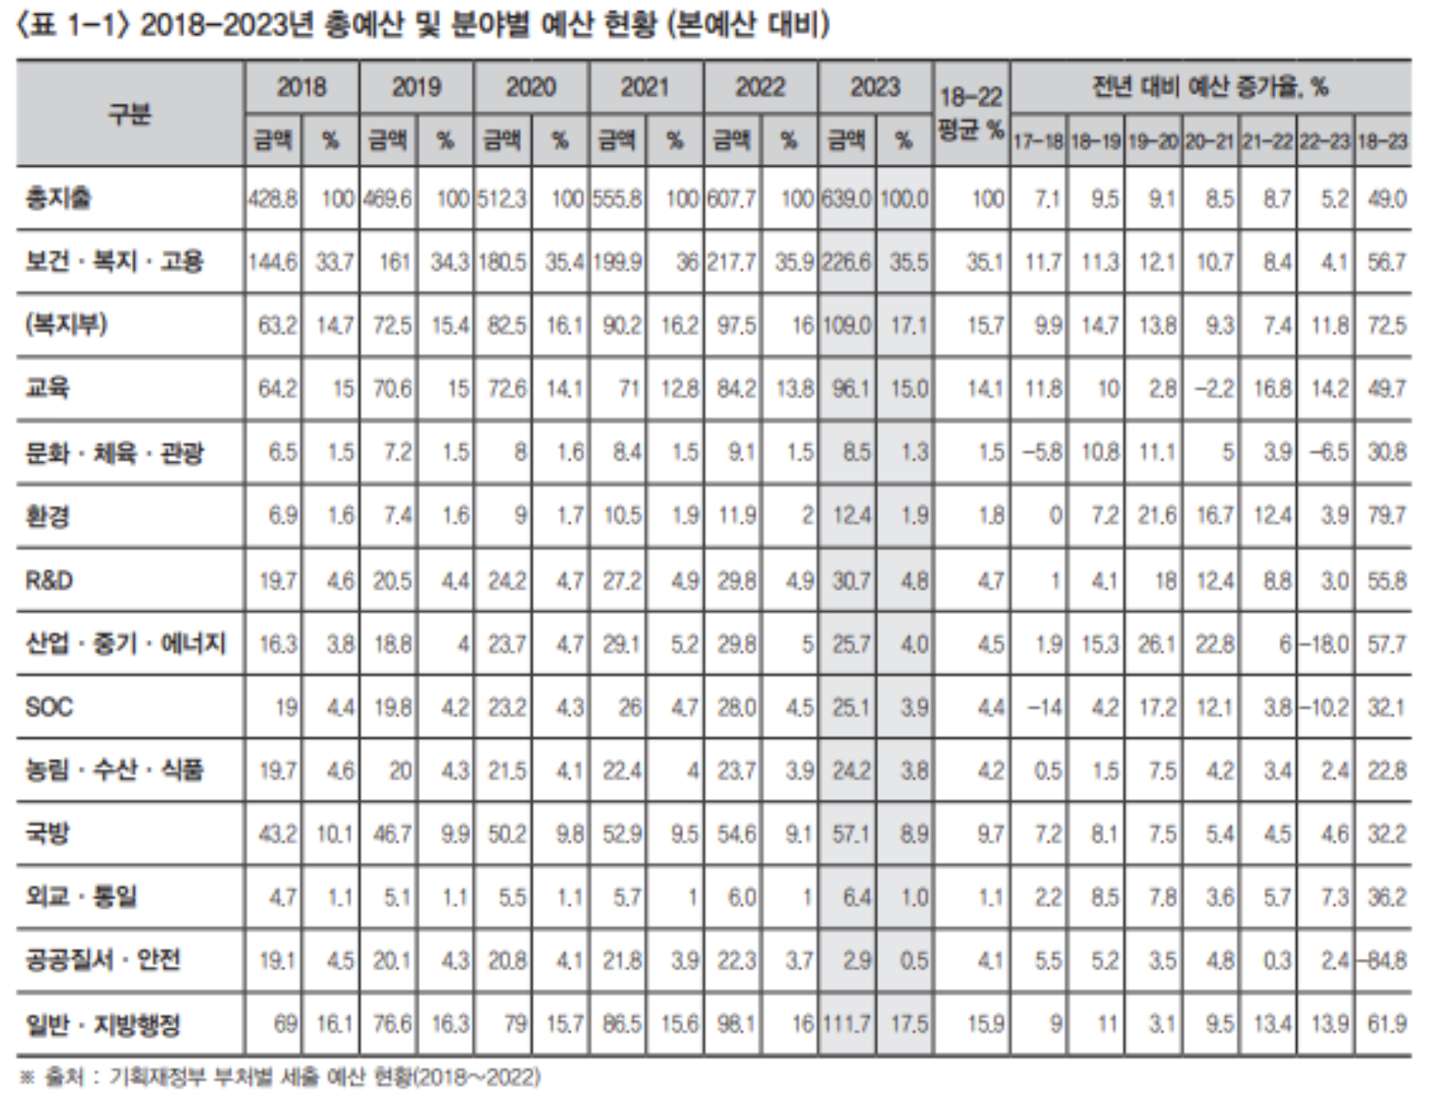

Slide 9
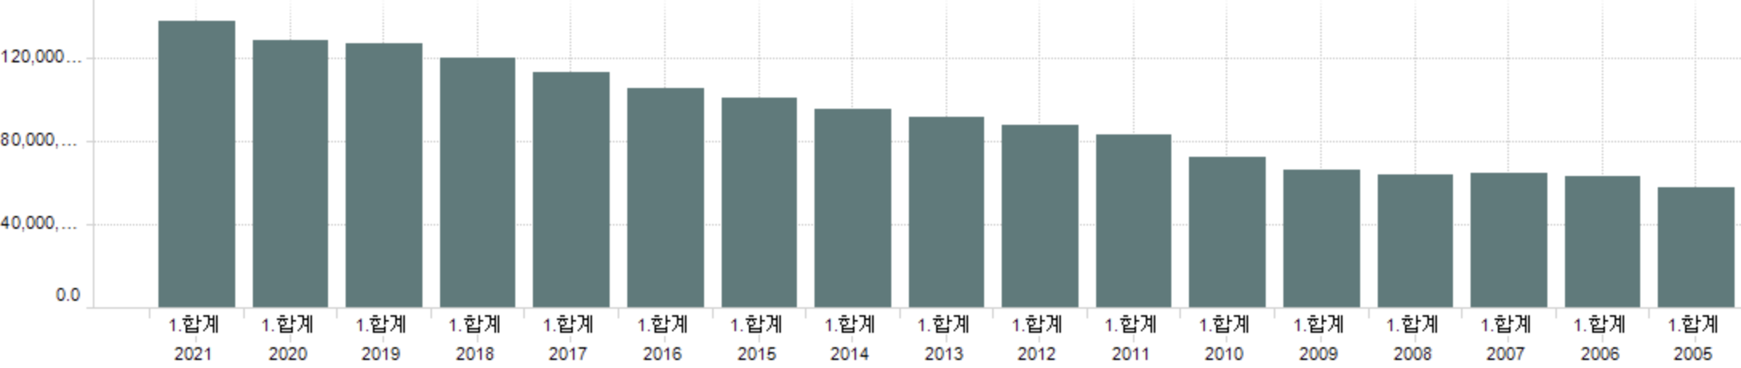

Slide 10
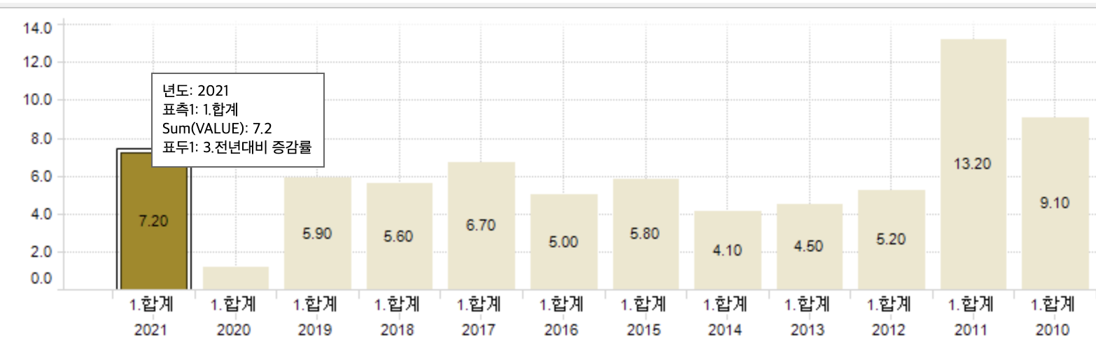

Slide 11
문화산업 및 활동 발전의 주요 원인, 영향 요소 파악
회복가능성이 충분한 문화 산업에 장기 및 단기 투자 방향성 모색 가능
문화산업 및 활동 침체해소 방안, 산업별 지원금 제시
Goals

Slide 12
Keywords
영화
여행
문학

Slide 13

Data set

Slide 14
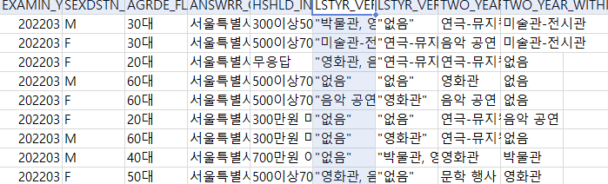
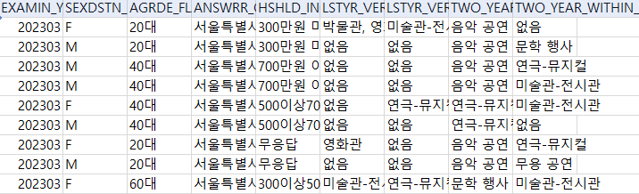
2022와 2023 문화 예술 관람 현황 및 희망 분야 cols= 기간, 성별, 나이, 거주지, 수입, 작년 대비 증가 문화활동, 작년 대비 감소 문화 활동, 1순위 희망 문화 활동, 2순위 희망 문화활동 ”없음”이 많이 보임

Slide 15

영화 관련 데이터

Slide 16
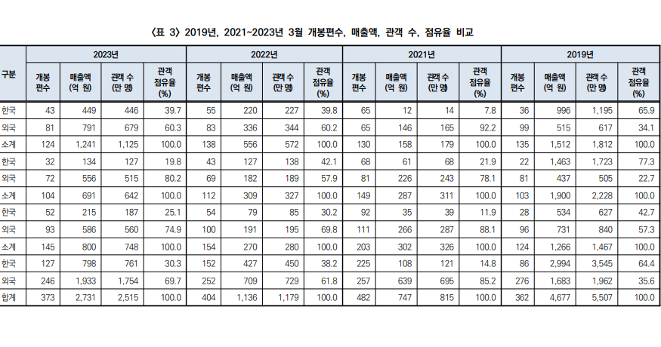
코로나 유행 이전과 유행 중 , 유행 후 영화관 매출 및 관객 수 데이터
관객 점유율은 물론 개봉 편수가 현저히 차이나는 모습 특히 코로나 이후로 2배 이상 차이가 남

Slide 17
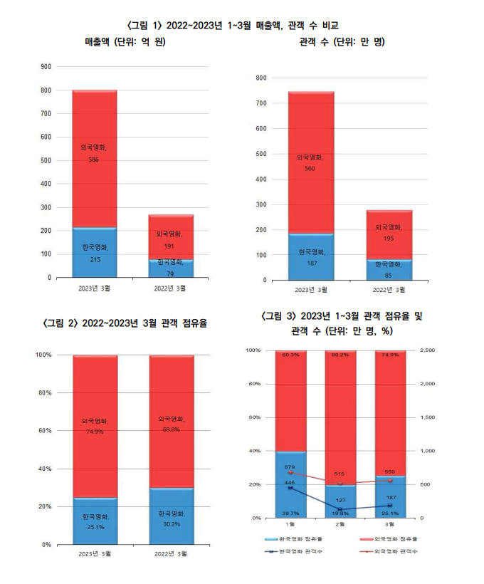
마스크 해제 등 포스트 코로나를 바라보는
2023년 영화 산업 관련 매출 지표
(영화진흥위원회) 출처: https://www.kofic.or.kr/kofic/business/board/selectBoardDetail.do?boardNumber=2#none)

Slide 18

여행 관련 데이터

Slide 19
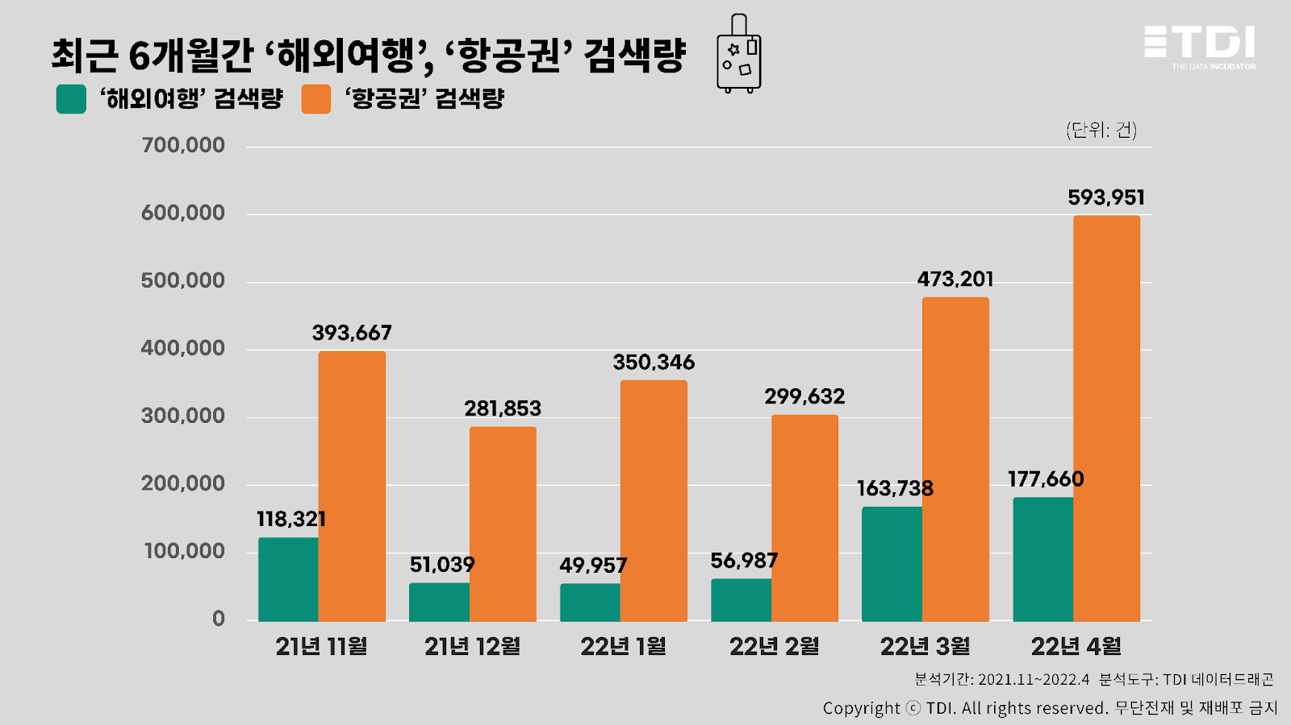
많은 사람들이 팬데믹 시기 여행을 원함
(출처: https://mirakle.mk.co.kr/view.php?year=2022&no=406364)

Slide 20
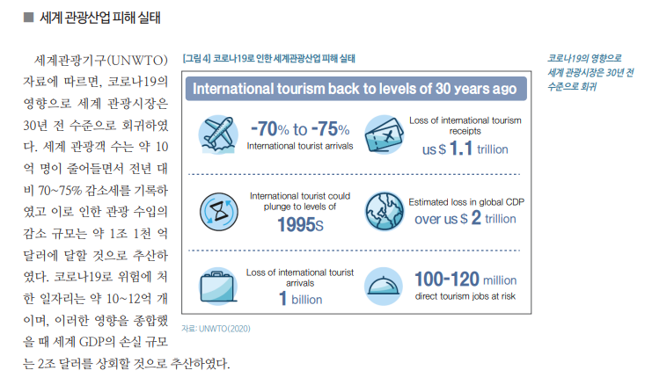
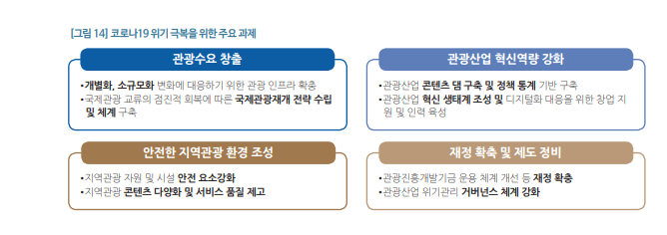
관광산업 피해 실태
출처 : https://policy.nl.go.kr/search/searchDetail.do?rec_key=SH2_PLC20210261069)

Slide 21

문학 관련 데이터

Slide 22
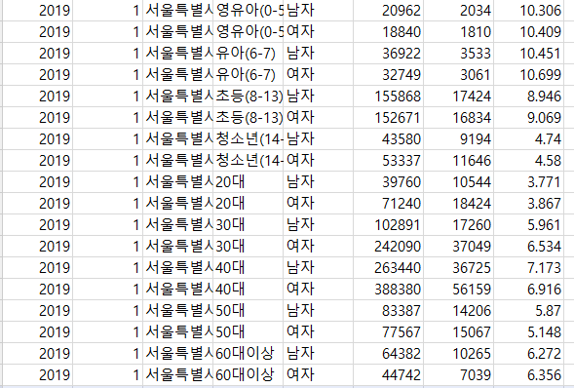
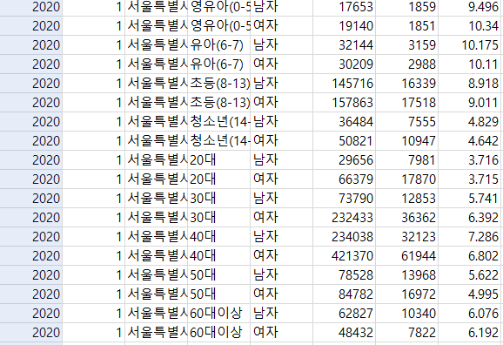
코로나 유행 전과 유행 중일 때 독서량 변화 cols = 년도, 분석달, 지역, 연령, 성별, 대출 수, 대출 멤버십 수 , 독서량

Slide 23
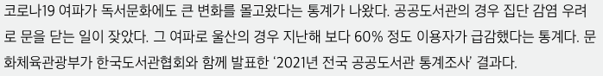
울산의 경우는?
1일 평균 대출도서 수는 6,859권으로, 2019년 9,094권보다 30%가량 감소
(출처: https://www.iusm.co.kr/news/articleView.html?idxno=924256 )

Slide 24

Expected results

Slide 25
기대효과
기업과 소비자 간 코로나로 생긴 간극 해소를 통해 포스트 코로나 시대의 긍정적인 모델 제시
한국 문화산업 발달의 방향성을 제시가능
미래의 가능성은 모르지만 인간의 창의성은 더 중시됨 -> 이것은 인간의 문화산업과 상당한 관련이 있음 -> 문화산업을 발달시킴으로 대한민국이 보다 선진강국으로서의 도약을 꿈꿀 수 있다. -> 취업난 감소, 선진강국, 인재양성

Slide 26
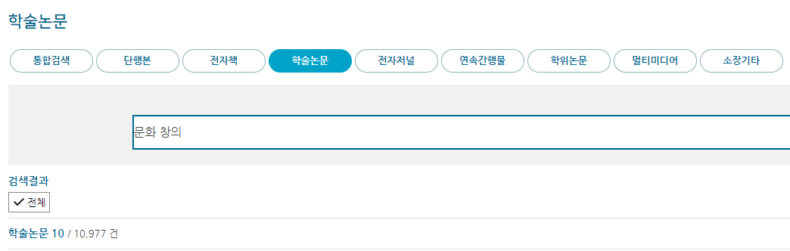
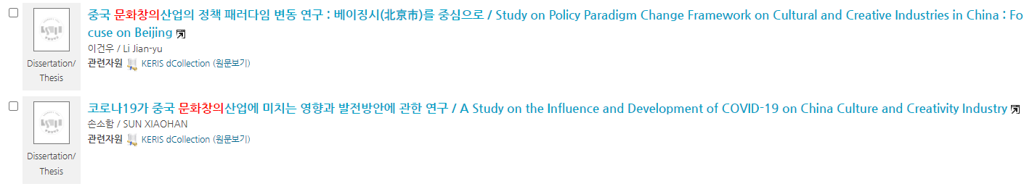
의문? 문화와 창의성의 관계
문화는 개인의 인지 과정이나 사회적 규범 및 조직을 통해 창의성에 영향을 주기 때문에(Morris & Leung, 2010) 둘은 밀접한 관계에 있다.’
이재윤, 김명언, 문화와 창의성 개관: 과거, 현재 그리고 미래, 한국심리학회지: 일반(2015.Vol 34)
숭실대 문화, 창의 관련 논문 1만 건 이상
중국의 문화창의 정책을 시작으로 아시아권 국가에서 창의문화 or 문화창의 라는 이름의 정책이 다수 시행

Slide 27
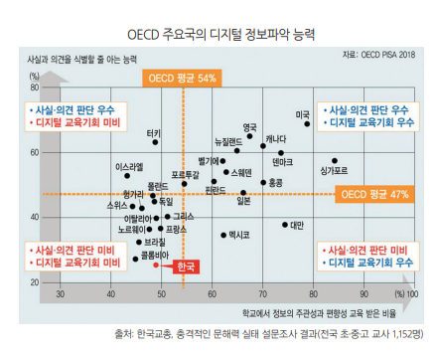
OECD에서 진행한 문해력 조사

Slide 28

Project schedule & Division labor

Slide 29

프로젝트 목표와 계획: 프로젝트의 목표와 계획을 다시 한번 공유하고, 현재까지의 진행 상황과 예상되는 문제점 등을 설명.
데이터 수집과 전처리: 데이터 수집 방법과 데이터 전처리 과정을 설명하고, 수집한 데이터의 양과 품질 등을 분석 2023.05.10(회의), 2023.05.13(회의) 전체 인원 : 데이터 수집 영민 : 문학관련 데이터 전처리 / 성윤 : 영화관련 데이터 전처리 호건 : 여행관련 데이터 전처리 / 성일 : 추가적 데이터 수집 및 검토
분석 방법: 분석에 사용한 알고리즘과 모델의 선택 이유와 설계 방법을 설명하고, 데이터 분석 결과를 제시 2023.05.16(회의), 2023.05.20(회의) + 추가회의 영민 : 문학관련 데이터 분석 / 성일 : 영화관련 데이터 분석 호건 : 여행관련 데이터 분석 / 성윤 : 분석한 데이터 바탕 결과제시
결과 해석과 시각화: 분석 결과를 해석하여 프로젝트 목표와 부합하는지 검토하고, 시각화 도구를 사용하여 결과를 쉽게 이해할 수 있도록 하기.

